Slide 1

11. Hafta
1 Aralık 2021

Slide 2
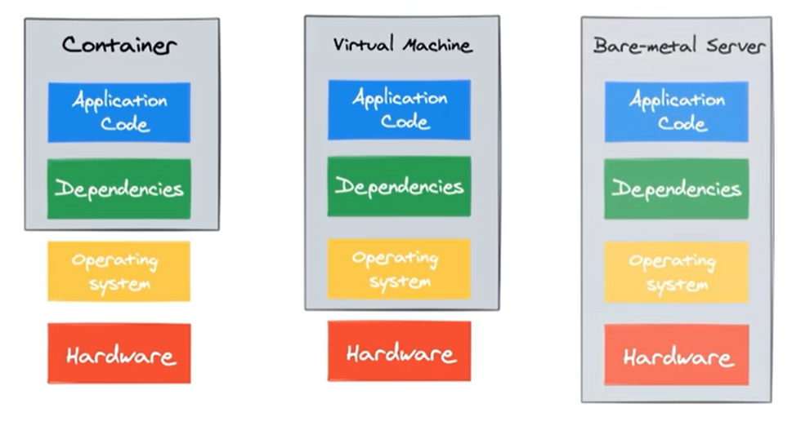
DOCKER

Slide 3
DOCKER Kullanmanın avantajları
Portability (Platform ve Çalışma Esnekliği): Bir uygulama geliştirme aşamasında çalışıyor ise bu uygulama docker ile “containerize” (konteyner haline getirme) edilirse her platformda çalışacaktır.
Performans: Bir işletim sistemine ihtiyaç duymamaları nedeniyle daha az kaynak kullanırlar, daha kolay ve hızlı şekilde hazırlanabilirler.
Agility (Çeviklik): Yazılım geliştirme süreçleri daha etkin yönetilebilir.
İzolasyon: Docker konteyner’leri birbirinden tamamen bağımsızdır.
Ölçeklenebilir olması: İhtiyaca göre yeni docker konteyner’ler oluşturulabilir veya devre dışı bırakılabilirler.

Slide 4
Kubernetes
Kubernetes bir konteyner yönetim (container-orchestration) yazılımıdır.
Google tarafında geliştirilmiştir.
K8s => Kubernetes
Kubernetes’in “maintained by” CNCF (Cloud Native Computing Foundation)
Bir platformu otomatik olarak ölçeklendirme, deploy etme (genel kullanıma açmak), ve konterner iş yüklerini yönetmek için kullanılır.
Go dili ile yazılmıştır.

Slide 5
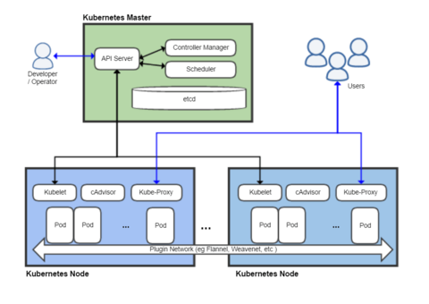
Kuberneters mimarisi
Kubernetes Master
- API Server: İç ve dış arayüz
- etcd: cluster’ın ayar verisini saklar
- Scheduler: Ne zaman hangi node’un çalışacağını kontrol eder.
- Controller manager: Mevcut cluster durumundan istenilen cluster durumuna geçişi kontrol eder.
Kubernetes Nodes
- pod: Container runtime
- Kube-proxy: Network bağlantısı
- Kubelet: Container’ların başlatılması, durdurulması, vb.

Slide 6
Kubernetes ne zaman kullanılmalı?
Çok sayıda (100+) container mevcut ise bunların yönetimi için Kubernetes kullanılmalıdır.
Mikroservisler mimarisinde
Yazılım geliştirme ve deployment süreçlerinin hızlandırılmasında
Kaynak kullanım optimizasyonu önemli ise

Slide 7
Kubernetes ne zaman kullanılmaMAlı?
Küçük çaplı projelerde kullanılmamalıdır.
Yeni bir teknoloji olması nedeniyle bazı zorluklara neden olabilir. Bu zorlukları çözebilecek bir ekip mevcut değilse Kubernetes iyi bir seçenek olmayabilir.
Öğrenme süreci zor olabilir.

Slide 8
Kubernetes altertanıf
Docker Swarm

Slide 9
Udemy dersi
https://www.udemy.com/course/docker-kubernetes-the-practical-guide/

